Slide 1
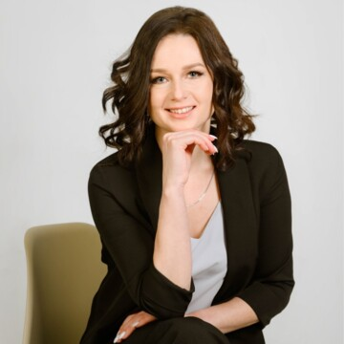
Тренинг «Применение сервис-дизайна»
Регистрация участников:
Дата, время, место:
ГАОУ «Центр современного образования (ЦСО)», расположенный по адресу: г. Калуга, ул. Ленина, д. 74, ауд. 211
22 августа 9:00
Цели тренинга:
Обучение сервис-дизайну и принципам клиентоцентричности в государственном управлении.
Результаты тренинга (артефакты):
Получение знаний и навыков, необходимых для разработки и улучшения сервисов и продуктов, которые удовлетворят потребности клиента.
Расписание:
09:00 – 11:00 Начало дня, вводная часть. Изучение проблемы
11:00 – 11:15 Кофе-брейк
11:15 - 13:00 Определение проблемы
13:00 – 14:00 Обед
14:00 – 15:30 Поиск решения
15:30 – 15:45 Кофе-брейк
15:45 – 17:30 Проверка концепции
17:30 - Подведение итогов, финальная рефлексия
Тренер
Аникеева Светлана
Региональный сервисный уполномоченный (РСУ)
Опыт в реализация проектов на территории Калужской области
Сертифицированный тренер по сервис-дизайну
Контакты для связи:
+7(961)121-90-45
Telegram: @Svetlana_Anikeeva40

